Slide 1
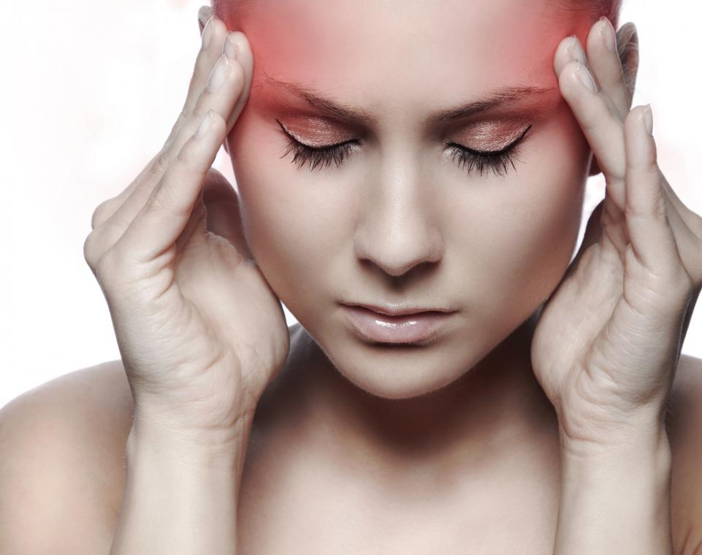
Κεφαλαλγία
Καμπόλη Αικατερίνη
Παθολόγος –Επιμελήτρια Α ΕΣΥ
ΔΠΠΚ –ΠΓΝ ΑΤΤΙΚΟΝ

Slide 2
Τι είναι;
Ετυμολογία
  κεφαλαλγία < αρχαία ελληνική κεφαλαλγία < κεφαλή + -αλγία (ἄλγος)
Ουσιαστικό
κεφαλαλγία θηλυκό
(ιατρική) ο πόνος στο κεφάλι, πονοκέφαλος
  ≈ συνώνυμα: καρηβαρία

Slide 3
ΤΙ ΟΡΙΖΟΥΜΕ ΚΕΦΑΛΑΛΓΙΑ
Πόνος που εντοπίζεται στην περιοχή της κεφαλής και μπορεί να αποτελεί πρωτοπαθή διαταραχή ή εκδήλωση υποκείμενης νόσου
ΠΡΩΤΟΠΑΘΗΣ ΚΕΦΑΛΑΛΓΙΑ
ΔΔΕΥΤΕΡΟΠΑΘΗΣ ΚΕΦΑΛΑΛΓΙΑ

Slide 4
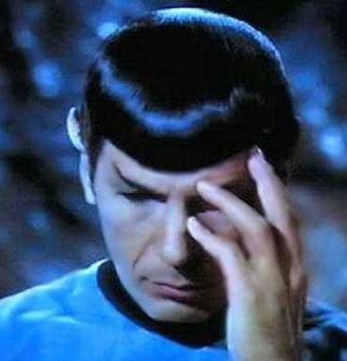
Επιδημιολογία
Η κεφαλαλγία αποτελεί μία από τις συχνότερες νευρολογικές διαταραχές παγκοσμίως.
Περίπου το 50% των ενηλίκων παρουσιάζει κάποια μορφή κεφαλαλγίας κατά τη διάρκεια ενός έτους.
Η κεφαλαλγία τάσεως είναι η συχνότερη πρωτοπαθής κεφαλαλγία.
Η ημικρανία αποτελεί σημαντική αιτία αναπηρίας και απώλειας παραγωγικότητας.
Η κεφαλαλγία είναι συχνό αίτιο προσέλευσης στα ΤΕΠ.
Μικρό ποσοστό των ασθενών παρουσιάζει δυνητικά απειλητική για τη ζωή υποκείμενη αιτία.

Slide 5

ΠΟΤΕ Η ΚΕΦΑΛΑΛΓΙΑ ΧΡΕΙΑΖΕΤΑΙ ΕΠΕΙΓΟΥΣΑ ΔΙΕΡΕΥΝΗΣΗ;
Αιφνίδια, κεραυνοβόλος κεφαλαλγία (thunderclap headache), με μέγιστη ένταση εντός 1 λεπτού.
Νέα κεφαλαλγία μετά τα 50 έτη, ιδιαίτερα με συστηματικά συμπτώματα.
Πυρετός, αυχενική δυσκαμψία ή διαταραχή επιπέδου συνείδησης.
Εστιακή νευρολογική σημειολογία ή επιληπτικές κρίσεις.
Προοδευτική επιδείνωση ή σημαντική μεταβολή του συνήθους χαρακτήρα της κεφαλαλγίας.
Ιστορικό κακοήθειας ή ανοσοκαταστολής.
Κεφαλαλγία κατά την κύηση ή τη λοχεία.
Κεφαλαλγία μετά από τραυματισμό κεφαλής.

Slide 6
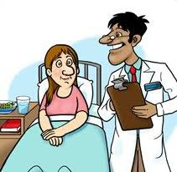
ΙΣΤΟΡΙΚΟ ΑΣΘΕΝΟΥΣ ΜΕ ΚΕΦΑΛΑΛΓΙΑ
Έναρξη: Αιφνίδια ή προοδευτική; Πρώτο επεισόδιο ή υποτροπιάζον;
Εντόπιση: Μονόπλευρη, αμφοτερόπλευρη, μετωπιαία, ινιακή ή περιοφθαλμική.
Χαρακτήρας: Σφύζων, πιεστικός, διαξιφιστικός.
Ένταση και διάρκεια: Κλίμακα πόνου 0–10, διάρκεια επεισοδίων και συχνότητα.
Εκλυτικοί και ανακουφιστικοί παράγοντες: Άσκηση, βήχας, θέση σώματος, ύπνος, φάρμακα.
Συνοδά συμπτώματα: Ναυτία, έμετοι, φωτοφοβία, φωνοφοβία, οπτικές διαταραχές, πυρετός.
Ατομικό ιστορικό: Κακοήθεια, ανοσοκαταστολή, υπέρταση, τραύμα, φαρμακευτική αγωγή.

Slide 7

Φυσική εξέταση
Ζωτικά σημεία: Αρτηριακή πίεση, θερμοκρασία, καρδιακή συχνότητα.
Επίπεδο συνείδησης και νοητική κατάσταση.
Νευρολογική εξέταση: Κρανιακά νεύρα, μυϊκή ισχύς, αισθητικότητα, αντανακλαστικά, συντονισμός και βάδιση.
Οφθαλμολογική εξέταση: Κόρες, οφθαλμοκινητικότητα, οπτική οξύτητα και βυθοσκόπηση για οίδημα οπτικής θηλής.
Έλεγχος αυχενικής δυσκαμψίας και άλλων μηνιγγικών σημείων.
Ψηλάφηση κροταφικών αρτηριών, ιδιαίτερα σε ασθενείς άνω των 50 ετών.
Εξέταση κεφαλής και τραχήλου: Παραρρίνιοι κόλποι, οφθαλμοί, κροταφογναθικές αρθρώσεις.

Slide 8
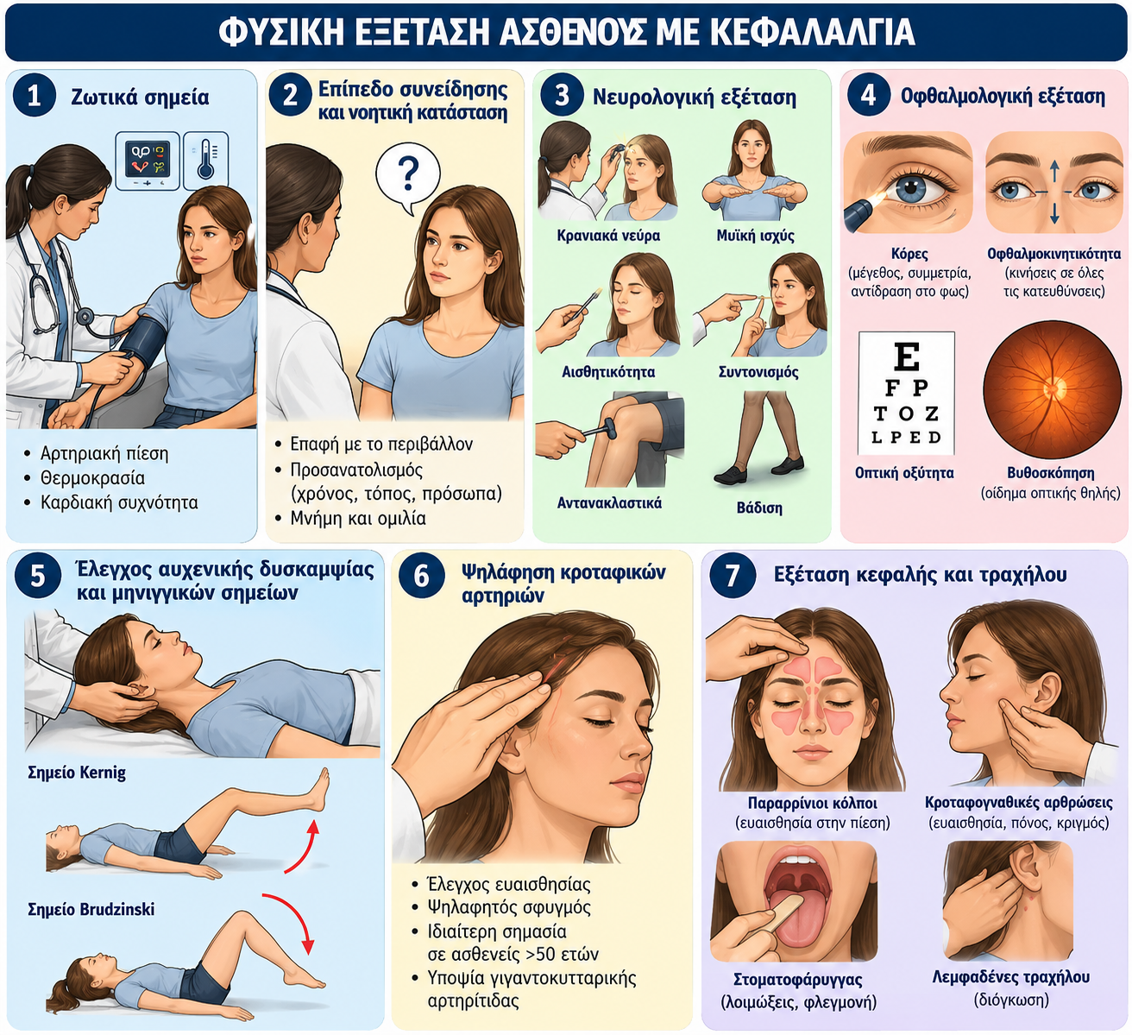

Slide 9
ΔΙΑΦΟΡΙΚΗ ΔΙΑΓΝΩΣΗ ΚΕΦΑΛΑΛΓΙΑΣ
Πρωτοπαθείς κεφαλαλγίες | Δευτεροπαθείς κεφαλαλγίες
Ημικρανία | Υπαραχνοειδής αιμορραγία
Κεφαλαλγία τάσεως | Μηνιγγίτιδα / εγκεφαλίτιδα
Αθροιστική κεφαλαλγία | Ενδοκράνια χωροκατακτητική βλάβη
Άλλες τριδυμικές κεφαλαλγίες με αυτόνομα συμπτώματα | Εγκεφαλική φλεβική θρόμβωση
Άλλες πρωτοπαθείς κεφαλαλγίες | Γιγαντοκυτταρική αρτηρίτιδα
 | Διαταραχές ενδοκράνιας πίεσης
 | Φαρμακευτική κατάχρηση / απόσυρση ουσιών

Slide 10
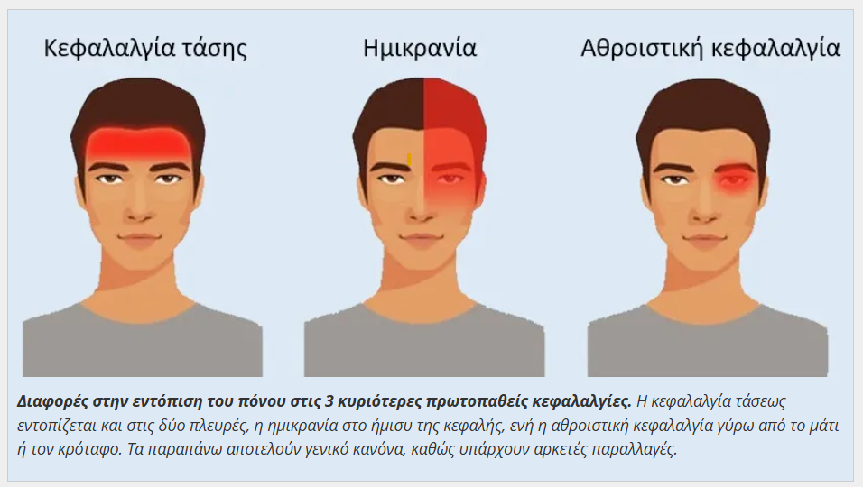
Είδη κεφαλαλγίας
Από μυϊκό σπασμό (tension headache)
Ημικρανία
Κοινή ημικρανία
Αθροιστική κεφαλαλγία
Αγγειακές κεφαλαλγίες από οργανικά αίτια

Slide 11
ΧΑΡΑΚΤΗΡΙΣΤΙΚΑ ΤΥΠΩΝ ΚΕΦΑΛΑΛΓΙΑΣ
Χαρακτηριστικό | Κεφαλαλγία τάσεως | Ημικρανία | Αθροιστική κεφαλαλγία
Εντόπιση | Συνήθως αμφοτερόπλευρη | Συνήθως μονόπλευρη | Αυστηρά μονόπλευρη, περιοφθαλμική
Χαρακτήρας | Πιεστικός, συσφιγκτικός | Συχνά σφύζων | Εξαιρετικά έντονος, διαξιφιστικός
Ένταση | Ήπια–μέτρια | Μέτρια–σοβαρή | Πολύ σοβαρή
Διάρκεια | 30 λεπτά–7 ημέρες | 4–72 ώρες | 15–180 λεπτά
Συνοδά συμπτώματα | Χωρίς έμετο, ενίοτε φωτοφοβία ή φωνοφοβία | Ναυτία, φωτοφοβία, φωνοφοβία | Δακρύρροια, ρινόρροια, βλεφαρόπτωση
Σωματική δραστηριότητα | Δεν επιδεινώνει συνήθως τον πόνο | Συνήθως επιδεινώνει τον πόνο | Χαρακτηριστική ανησυχία ή κινητική διέγερση

Slide 12
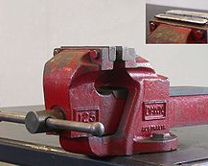
Από μυϊκό σπασμό:
Η συχνότερη μορφή πρωτοπαθούς κεφαλαλγίας.
Αμφοτερόπλευρος, πιεστικός ή συσφιγκτικός πόνος, σαν στεφάνι γύρω από το κεφάλι.
Ήπιας έως μέτριας έντασης.
Διάρκεια: 30 λεπτά έως 7 ημέρες στην επεισοδιακή μορφή.
Δεν επιδεινώνεται συνήθως με τη συνήθη σωματική δραστηριότητα.
Δεν συνοδεύεται από ναυτία ή εμέτους στην επεισοδιακή μορφή.
Μπορεί να συνυπάρχει φωτοφοβία ή φωνοφοβία, όχι όμως και τα δύο στην τυπική επεισοδιακή μορφή.

Slide 13
Παθοφυσιολογία
Η κεφαλαλγία τάσεως δεν θεωρείται πλέον απλώς αποτέλεσμα σύσπασης των μυών της κεφαλής.
Στην παθοφυσιολογία συμμετέχουν:
Περιφερικοί μηχανισμοί πόνου και ευαισθησία των περικρανιακών μυών, κυρίως στην επεισοδιακή μορφή.
Κεντρική ευαισθητοποίηση και διαταραχή επεξεργασίας του πόνου, ιδιαίτερα στη χρόνια μορφή.
Το άγχος και η μυϊκή τάση μπορεί να συμβάλλουν στην εμφάνιση της κεφαλαλγίας, αλλά δεν αποτελούν απαραίτητα διαγνωστικά κριτήρια.
Μορφή | Συχνότητα
Αραιή επεισοδιακή | Λιγότερο από 1 ημέρα/μήνα
Συχνή επεισοδιακή | 1–14 ημέρες/μήνα για περισσότερους από 3 μήνες
Χρόνια | ≥15 ημέρες/μήνα για περισσότερους από 3 μήνες

Slide 14
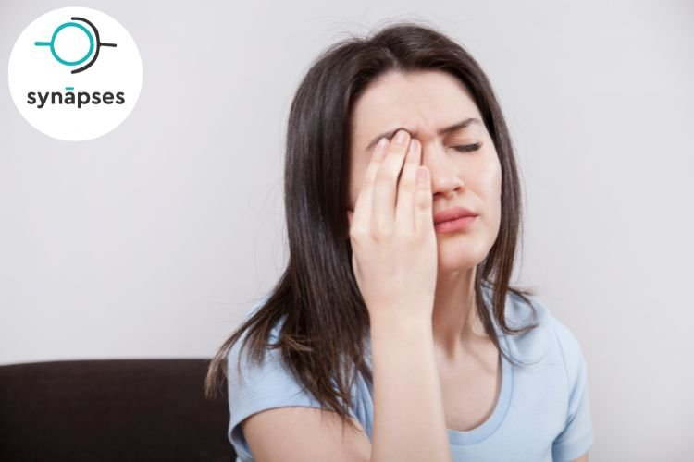
Ημικρανία
Πρωτοπαθής νευρολογική διαταραχή με υποτροπιάζουσες κρίσεις κεφαλαλγίας.
Συνήθως μονόπλευρος, σφύζων πόνος, μέτριας ή σοβαρής έντασης.
Διάρκεια κρίσης: 4–72 ώρες στους ενήλικες, χωρίς αποτελεσματική θεραπεία.
Επιδείνωση με τη συνήθη σωματική δραστηριότητα.
Συνοδά συμπτώματα: ναυτία ή/και έμετοι, φωτοφοβία και φωνοφοβία.
Μπορεί να εμφανίζεται με ή χωρίς αύρα.
Στην παθοφυσιολογία συμμετέχουν η ενεργοποίηση του τριδυμοαγγειακού συστήματος και το CGRP.
O CGRP (Calcitonin Gene-Related Peptide) είναι το πεπτίδιο που σχετίζεται με το γονίδιο της καλσιτονίνης.
Πρόκειται για ένα νευροπεπτίδιο αποτελούμενο από 37 αμινοξέα, το οποίο παίζει σημαντικό ρόλο στην παθοφυσιολογία της ημικρανίας.
O CGRP απελευθερώνεται από τις αισθητικές νευρικές απολήξεις του τριδύμου και προκαλεί:
Αγγειοδιαστολή των μηνιγγικών αγγείων.
Ενίσχυση της μετάδοσης του πόνου στο τριδυμοαγγειακό σύστημα.
Ευαισθητοποίηση των νευρώνων, με αποτέλεσμα την ενίσχυση και διατήρηση της κεφαλαλγίας.

Slide 15
ΠΑΘΟΦΥΣΙΟΛΟΓΙΑ ΤΗΣ ΗΜΙΚΡΑΝΙΑΣ
Νευρωνική δυσλειτουργία και μεταβολή της διεγερσιμότητας
Ενεργοποίηση του τριδυμοαγγειακού συστήματος
Απελευθέρωση CGRP και άλλων νευροπεπτιδίων
Μετάδοση και ευαισθητοποίηση των οδών του πόνου

Slide 16
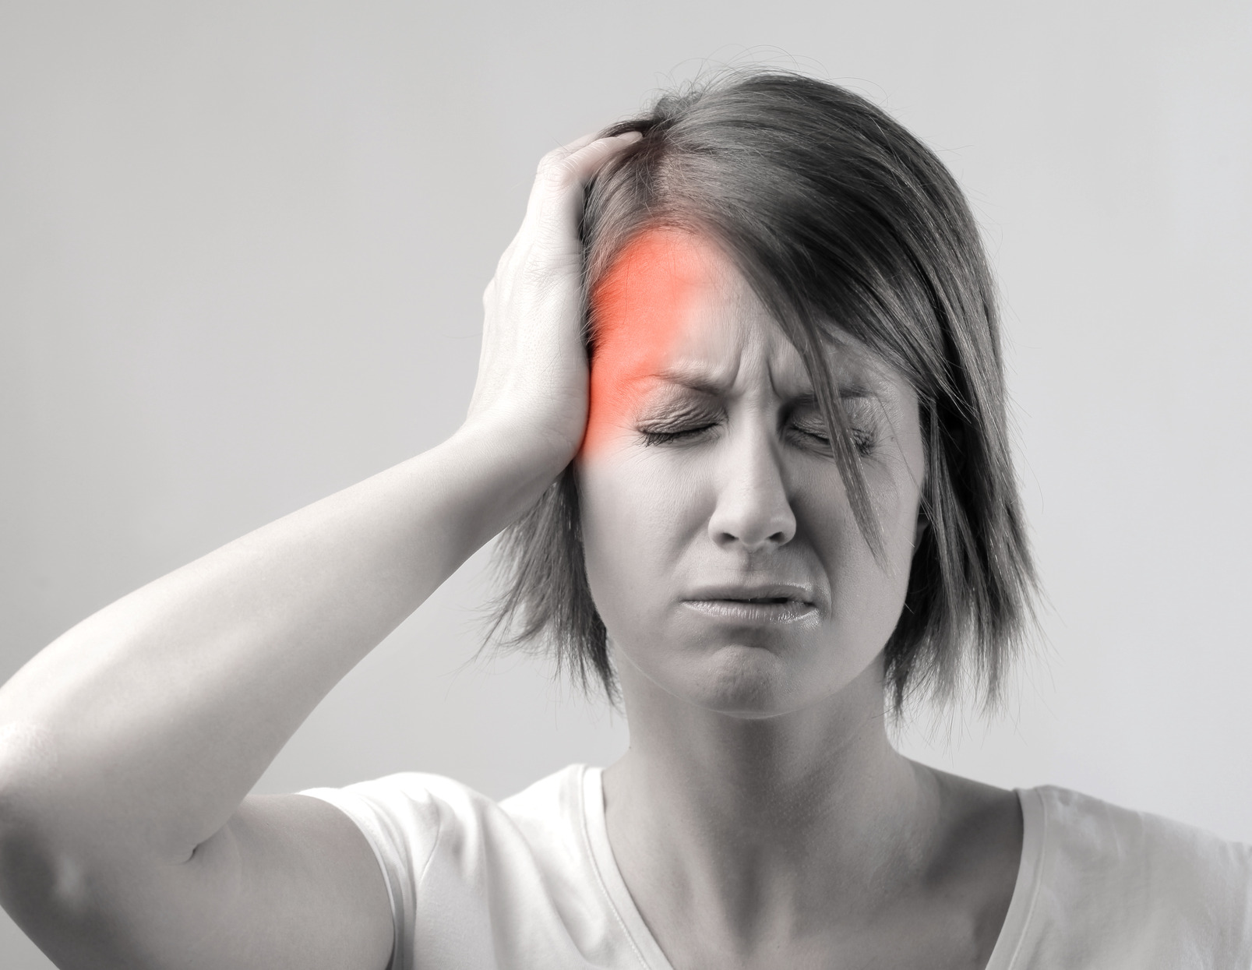
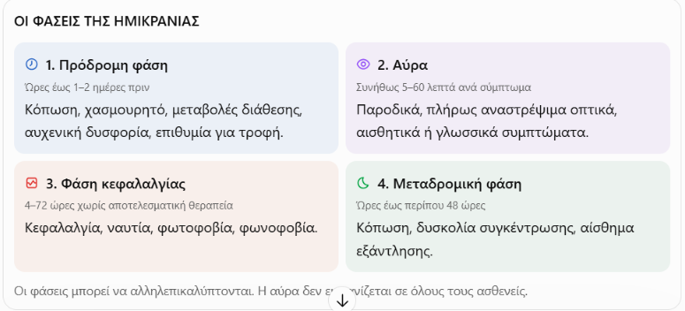
ημικρανία

Slide 17
ΗΜΙΚΡΑΝΙΚΗ ΑΥΡΑ — ΚΛΙΝΙΚΑ ΧΑΡΑΚΤΗΡΙΣΤΙΚΑ
Παροδικά, πλήρως αναστρέψιμα εστιακά νευρολογικά συμπτώματα.
Οπτική αύρα: Σπινθηροβόλα σκοτώματα, φωτεινές τεθλασμένες γραμμές, διαταραχές οπτικού πεδίου.
Αισθητική αύρα: Αιμωδίες ή παραισθησίες που συχνά επεκτείνονται σταδιακά.
Διαταραχές λόγου: Παροδική δυσφασία.
Σταδιακή εγκατάσταση: Συνήθως σε χρονικό διάστημα ≥5 λεπτών.
Διάρκεια: Κάθε τυπικό μη κινητικό σύμπτωμα συνήθως διαρκεί 5–60 λεπτά.
Η κεφαλαλγία μπορεί να ακολουθεί, να συνυπάρχει ή να απουσιάζει.

Slide 18
ΗΜΙΚΡΑΝΙΚΗ ΑΥΡΑ Ή ΤΙΑ;
Χαρακτηριστικό | Ημικρανική αύρα | TIA
Έναρξη | Συνήθως σταδιακή | Συνήθως αιφνίδια
Εξέλιξη | Διαδοχική επέκταση συμπτωμάτων | Συχνά ταυτόχρονη εμφάνιση
Συμπτώματα | Συχνά θετικά (φωτεινά σχήματα, παραισθησίες) | Συχνότερα αρνητικά (απώλεια όρασης, αισθητικό έλλειμμα)
Διάρκεια | Συνήθως 5–60 λεπτά ανά σύμπτωμα | Συχνά λίγα λεπτά, ενίοτε περισσότερο

Slide 19
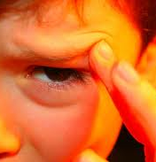
ΗΜΙΚΡΑΝΙΑ ΧΩΡΙΣ ΑΥΡΑ
Η συχνότερη μορφή ημικρανίας.
Επαναλαμβανόμενες κρίσεις κεφαλαλγίας διάρκειας 4–72 ωρών.
Συνήθως μονόπλευρος, σφύζων πόνος, μέτριας ή σοβαρής έντασης.
Επιδείνωση με τη συνήθη σωματική δραστηριότητα.
Συνοδεύεται από ναυτία ή/και εμέτους ή από φωτοφοβία και φωνοφοβία.
Δεν προηγούνται συμπτώματα αύρας.
Συχνά υπάρχει οικογενειακό ιστορικό ημικρανίας.

Slide 20
Διαγνωστικά κριτήρια ICHD-3
Για τη διάγνωση απαιτούνται τουλάχιστον 5 κρίσεις, διάρκειας 4–72 ωρών, με:
Τουλάχιστον 2 από τα 4 χαρακτηριστικά: μονόπλευρη εντόπιση, σφύζων χαρακτήρας, μέτρια/σοβαρή ένταση, επιδείνωση με τη συνήθη δραστηριότητα.
Τουλάχιστον 1 από τα 2: ναυτία ή/και έμετος, ή συνδυασμός φωτοφοβίας και φωνοφοβίας.
Απουσία καλύτερης εξήγησης από άλλη διάγνωση.

Slide 21
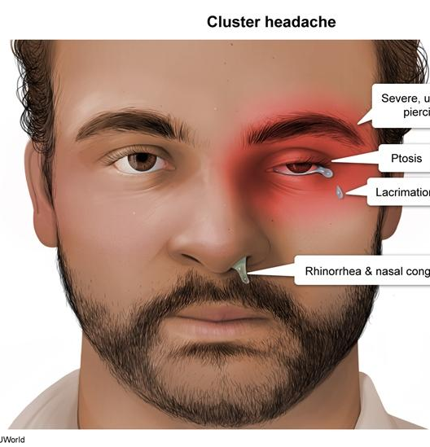
Αθροιστική κεφαλαλγία
Πρωτοπαθής κεφαλαλγία της ομάδας των τριδυμικών κεφαλαλγιών με αυτόνομα συμπτώματα (TACs).
Εξαιρετικά έντονος, αυστηρά μονόπλευρος πόνος, συνήθως περιοφθαλμικός, υπερκόγχιος ή κροταφικός.
Διάρκεια κρίσης: 15–180 λεπτά, χωρίς θεραπεία.
Συχνότητα: από μία κρίση ανά δύο ημέρες έως οκτώ κρίσεις ημερησίως.
Χαρακτηριστική περιοδικότητα: οι κρίσεις εμφανίζονται σε αθροίσεις (clusters), συχνά σε παρόμοια ώρα.
Σύστοιχα αυτόνομα συμπτώματα: δακρύρροια, ερυθρότητα επιπεφυκότα, ρινική συμφόρηση ή ρινόρροια, βλεφαρικό οίδημα, μύση ή βλεφαρόπτωση.
Χαρακτηριστική έντονη ανησυχία ή κινητική διέγερση κατά την κρίση.

Slide 22
Αγγειακές κεφαλαλγίες από οργανικά αίτια
Αίτιο | Χαρακτηριστικά που εγείρουν υποψία
Υπαραχνοειδής αιμορραγία | Αιφνίδια, κεραυνοβόλος κεφαλαλγία
Ενδοκράνια αιμορραγία | Κεφαλαλγία, εστιακά νευρολογικά σημεία, διαταραχή συνείδησης
Εγκεφαλική φλεβική θρόμβωση | Νέα κεφαλαλγία, επιληπτικές κρίσεις, πιθανή ενδοκράνια υπέρταση
Μηνιγγίτιδα / εγκεφαλίτιδα | Πυρετός, αυχενική δυσκαμψία, διαταραχή συνείδησης
Ενδοκράνια χωροκατακτητική βλάβη | Νέα ή προοδευτικά επιδεινούμενη κεφαλαλγία
Γιγαντοκυτταρική αρτηρίτιδα | Ηλικία άνω των 50 ετών, χωλότητα γνάθου, οπτικές διαταραχές
Διαταραχές ενδοκράνιας πίεσης | Κεφαλαλγία με χαρακτηριστική εξάρτηση από τη θέση ή οπτικά συμπτώματα

Slide 23
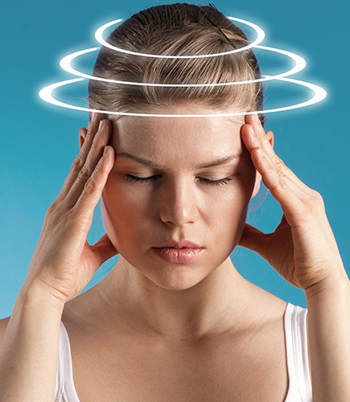
ΙΛΙΓΓΟΣ -ΖΑΛΗ
«Από το σύμπτωμα στη διαφορική διάγνωση»

Slide 24
ΟΡΙΣΜΟΙ
Σύμπτωμα | Ορισμός
Ζάλη (Dizziness) | Αίσθημα διαταραγμένου προσανατολισμού στον χώρο, χωρίς απαραίτητα ψευδαίσθηση κίνησης
Ίλιγγος (Vertigo) | Ψευδής αίσθηση κίνησης του σώματος ή του περιβάλλοντος, συχνά περιστροφικής
Αστάθεια (Unsteadiness) | Αίσθημα μειωμένης σταθερότητας, κυρίως κατά την όρθια στάση ή τη βάδιση
Προσυγκοπή (Presyncope) | Αίσθημα επικείμενης απώλειας συνείδησης, χωρίς πραγματική απώλεια συνείδησης

Slide 25
ΠΕΡΙΦΕΡΙΚΟΣ ΚΑΙ ΚΕΝΤΡΙΚΟΣ ΙΛΙΓΓΟΣ
Χαρακτηριστικό | Περιφερική αιτία | Κεντρική αιτία
Εντόπιση βλάβης | Λαβύρινθος ή αιθουσαίο νεύρο | Εγκεφαλικό στέλεχος ή παρεγκεφαλίδα
Νυσταγμός | Συχνά οριζόντιος-στροφικός, μονόδρομος | Μπορεί να είναι κάθετος ή να αλλάζει κατεύθυνση με το βλέμμα
Διαταραχή βάδισης | Μεταβλητή, ενίοτε έντονη | Μπορεί να υπάρχει σοβαρή κορμική αταξία
Ακοή | Ενδέχεται να επηρεάζεται | Συνήθως διατηρείται, αλλά υπάρχουν εξαιρέσεις
Νευρολογικά σημεία | Συνήθως απουσιάζουν | Μπορεί να συνυπάρχουν διπλωπία, δυσαρθρία, δυσφαγία ή αταξία
Ενδεικτικά αίτια | BPPV, αιθουσαία νευρίτιδα, νόσος Ménière | ΑΕΕ οπίσθιας κυκλοφορίας, απομυελίνωση, άλλες κεντρικές βλάβες

Slide 26
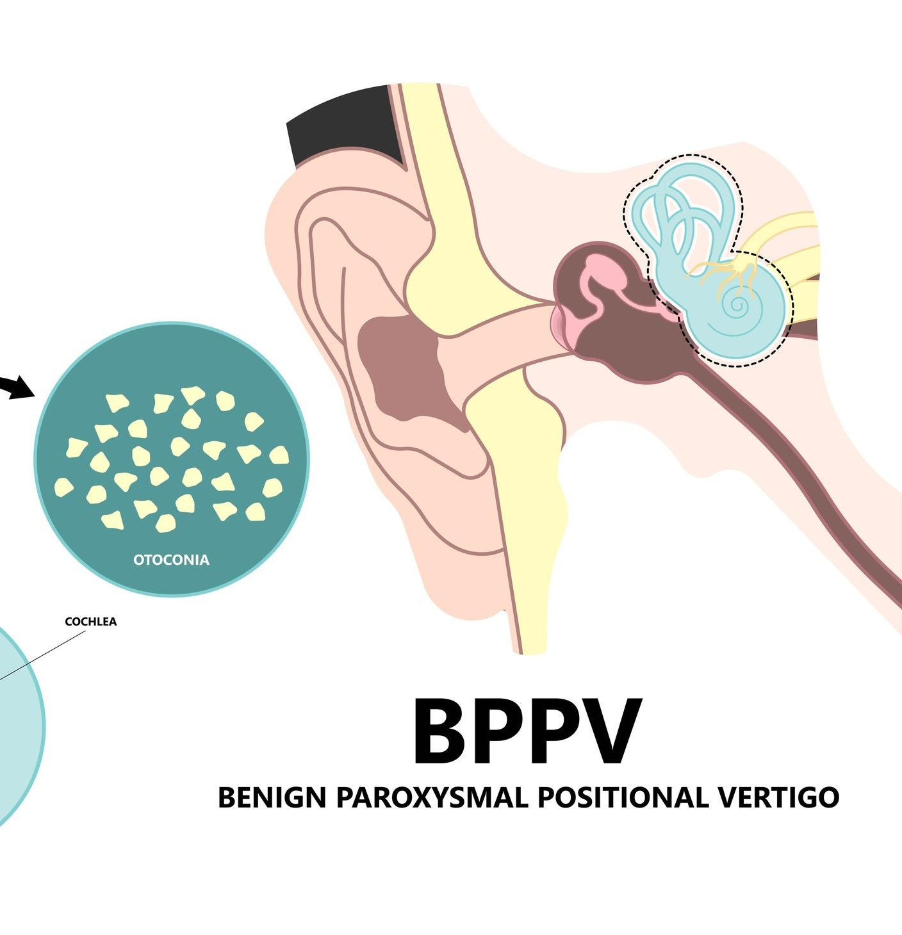
ΚΑΛΟΗΘΗΣ ΠΑΡΟΞΥΣΜΙΚΟΣ ΙΛΙΓΓΟΣ ΘΕΣΕΩΣ (BPPV)
Προκαλείται από μετατόπιση ωτοκονίων μέσα σε ημικύκλιο σωλήνα, συχνότερα στον οπίσθιο.
Χαρακτηρίζεται από βραχέα επεισόδια περιστροφικού ιλίγγου, συνήθως διάρκειας μικρότερης του ενός λεπτού.
Εκλύεται από αλλαγές της θέσης της κεφαλής σε σχέση με τη βαρύτητα.
Συχνά εμφανίζεται κατά την κατάκλιση, την έγερση ή την αλλαγή πλευρού στο κρεβάτι.
Μπορεί να συνοδεύεται από ναυτία, χωρίς τυπικά να προκαλεί νέα βαρηκοΐα ή εμβοές.
Η διάγνωση του BPPV του οπίσθιου σωλήνα γίνεται με τη δοκιμασία Dix–Hallpike.
Η θεραπεία βασίζεται σε χειρισμούς επανατοποθέτησης των ωτοκονίων, κυρίως στον χειρισμό Epley για τον οπίσθιο σωλήνα.

Slide 27
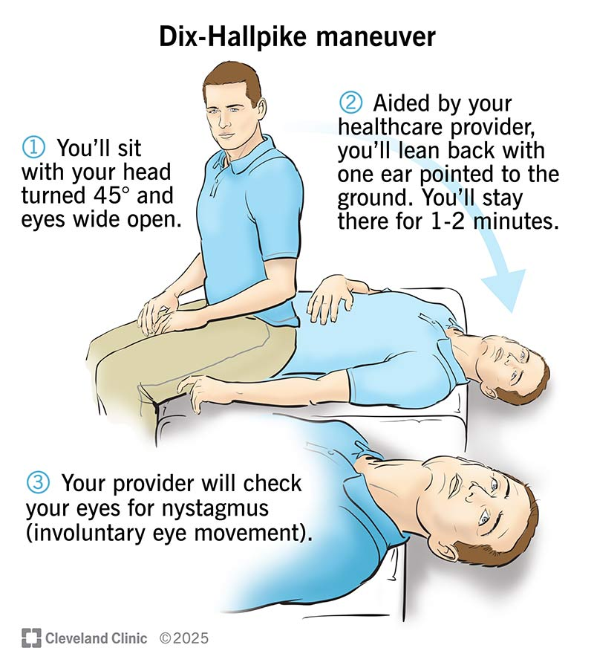
Δοκιμασία Dix–Hallpike — Διάγνωση
Ο ασθενής αρχικά βρίσκεται σε καθιστή θέση.
Η κεφαλή στρέφεται κατά 45° προς την εξεταζόμενη πλευρά.
Ο ασθενής μεταφέρεται γρήγορα σε ύπτια θέση, με έκταση της κεφαλής περίπου 20°.
Παρατηρούμε την εμφάνιση ιλίγγου και χαρακτηριστικού νυσταγμού.
Στον BPPV του οπίσθιου σωλήνα εμφανίζεται συνήθως παροδικός, στροφικός και προς τα άνω νυσταγμός.

Slide 28
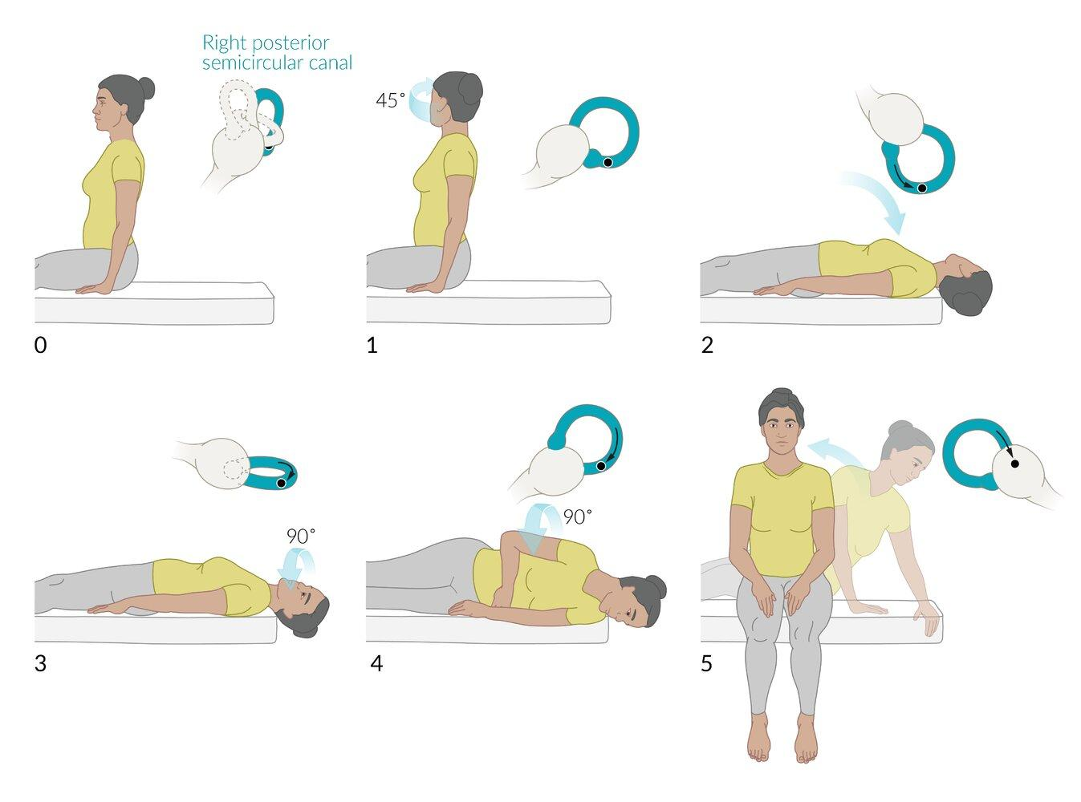
Χειρισμός Epley — Θεραπεία

Slide 29
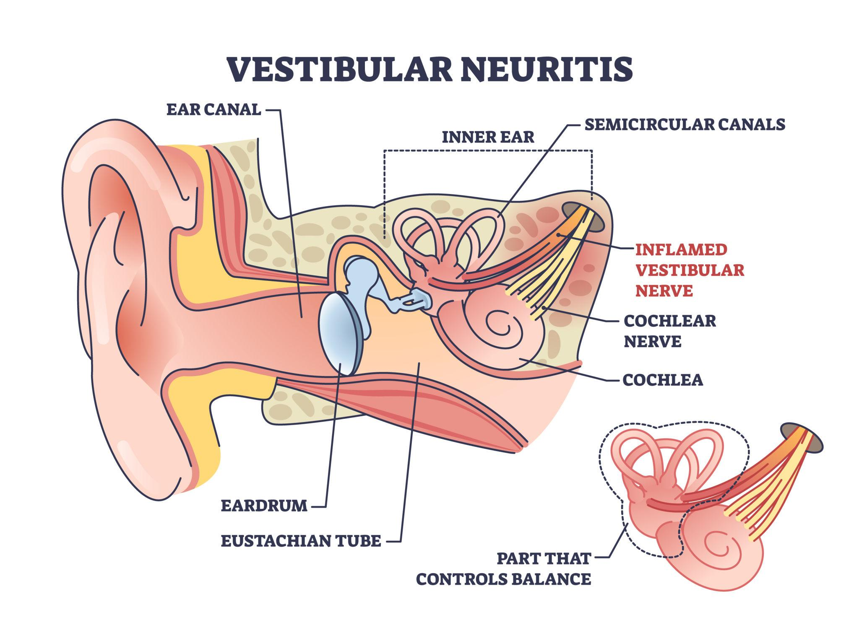
Αιθουσαία νευρίτιδα (Vestibular neuritis)
Οξεία μονόπλευρη διαταραχή της περιφερικής αιθουσαίας λειτουργίας.
Αιφνίδια εμφάνιση συνεχούς, έντονου ιλίγγου, διάρκειας τουλάχιστον 24 ωρών, συχνά αρκετών ημερών.
Συνοδεύεται από ναυτία, εμέτους και αστάθεια βάδισης.
Ο ίλιγγος επιδεινώνεται με τις κινήσεις της κεφαλής, αλλά δεν προκαλείται αποκλειστικά από αυτές.
Συνήθως παρατηρείται αυτόματος, μονόδρομος οριζόντιος-στροφικός νυσταγμός.
Δεν παρατηρείται νέα βαρηκοΐα ή άλλα οξέα ακουολογικά συμπτώματα.
Απαραίτητος ο αποκλεισμός κεντρικής αιτίας, ιδιαίτερα ΑΕΕ της οπίσθιας κυκλοφορίας.

Slide 30
Καλοήθης παροξυσμικός ίλιγγος θέσεως. | Αιθουσαία νευρίτιδα
Βραχείες κρίσεις, συνήθως δευτερολέπτων | Συνεχής ίλιγγος επί ημέρες
Εκλύεται από συγκεκριμένες αλλαγές θέσης | Επιδεινώνεται με την κίνηση
Dix–Hallpike για οπίσθιο σωλήνα | Εξέταση οξέος αιθουσαίου συνδρόμου
Θεραπεία με Epley | Συμπτωματική αγωγή και αποκατάσταση

Slide 31
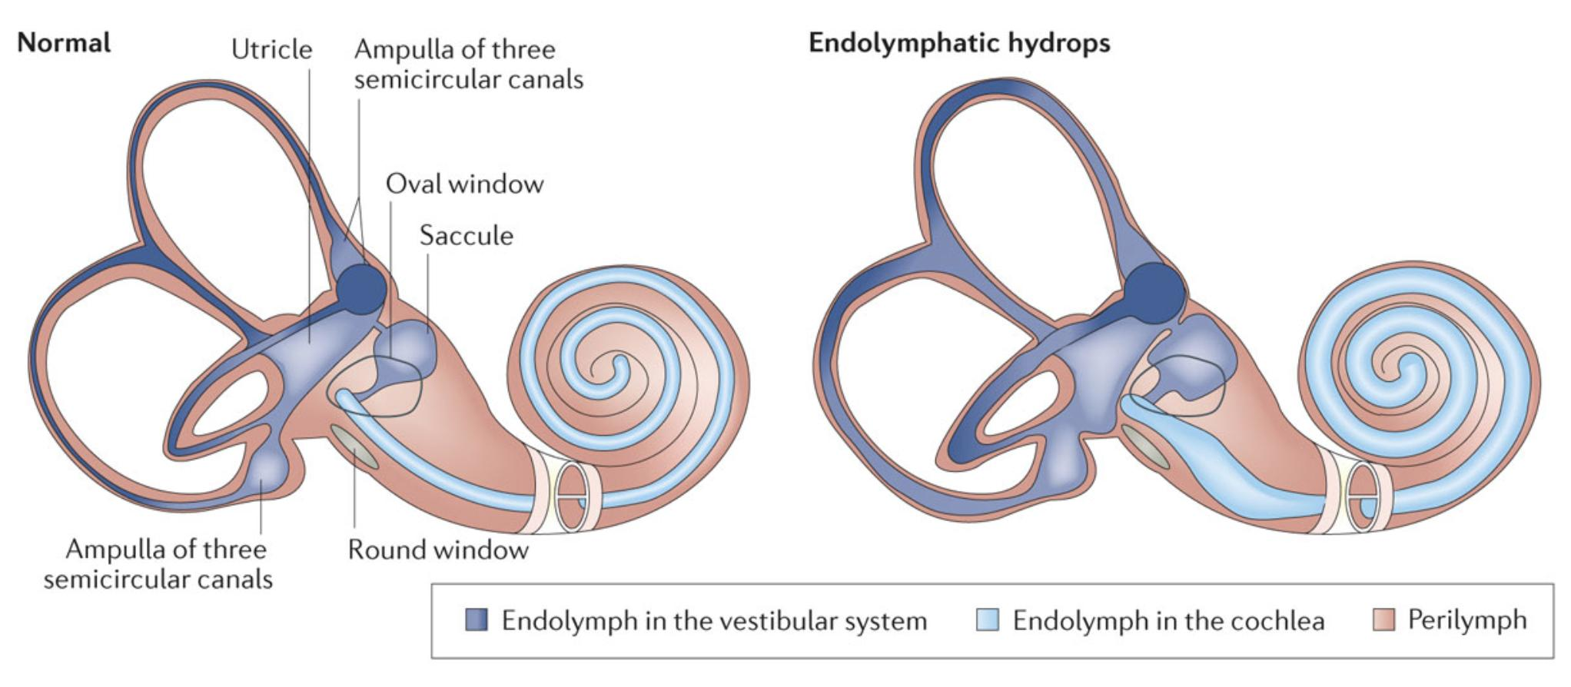
ΝΟΣΟΣ MÉNIÈRE
Διαταραχή του έσω ωτός που σχετίζεται με ενδολεμφικό ύδρωπα.
Υποτροπιάζοντα επεισόδια αυτόματου περιστροφικού ιλίγγου.
Διάρκεια κρίσεων: 20 λεπτά έως 12 ώρες για τη βέβαιη νόσο Ménière.
Κυμαινόμενη νευροαισθητήρια βαρηκοΐα, συνήθως αρχικά στις χαμηλές και μέσες συχνότητες.
Εμβοές και αίσθημα πληρότητας του πάσχοντος ωτός.
Η διάγνωση είναι κυρίως κλινική και υποστηρίζεται από ακοολογικό έλεγχο.
Απαραίτητη η διαφορική διάγνωση από αιθουσαία ημικρανία και άλλες αιτίες ιλίγγου.

Slide 32
Χαρακτηριστικό | Καλοήθης Παροξυσμικός ίλιγγος Θέσεως | Αιθουσαία νευρίτιδα | Νόσος Ménière
Διάρκεια | Δευτερόλεπτα | Ημέρες | 20 λεπτά–12 ώρες
Εκλυτικός παράγοντας | Αλλαγή θέσης | Αυτόματη έναρξη | Συνήθως αυτόματα
Βαρηκοΐα | Όχι τυπικά | Όχι | Χαρακτηριστική
Εμβοές | Όχι τυπικά | Όχι | Συχνές

Slide 33
ΑΙΘΟΥΣΑΙΑ ΗΜΙΚΡΑΝΙΑ
Υποτροπιάζοντα επεισόδια ιλίγγου ή άλλων αιθουσαίων συμπτωμάτων.
Διάρκεια επεισοδίων: 5 λεπτά έως 72 ώρες.
Ατομικό ιστορικό ημικρανίας με ή χωρίς αύρα.
Τουλάχιστον στα μισά επεισόδια συνυπάρχουν ημικρανικά χαρακτηριστικά:
  Κεφαλαλγία με χαρακτηριστικά ημικρανίας.
  Φωτοφοβία και φωνοφοβία.
  Οπτική αύρα.
Ο ίλιγγος μπορεί να εμφανίζεται χωρίς κεφαλαλγία.
Απαραίτητος ο αποκλεισμός άλλων αιθουσαίων διαταραχών.

Slide 34
Διαγνωστικά κριτήρια Bárány Society / ICHD-3
Τουλάχιστον 5 επεισόδια αιθουσαίων συμπτωμάτων μέτριας ή σοβαρής έντασης, διάρκειας 5 λεπτών έως 72 ωρών.
Παρόν ή προηγούμενο ιστορικό ημικρανίας με ή χωρίς αύρα.
Τουλάχιστον ένα ημικρανικό χαρακτηριστικό στο 50% ή περισσότερο των αιθουσαίων επεισοδίων.
Απουσία καλύτερης εξήγησης από άλλη διάγνωση.

Slide 35
Αιθουσαία ημικρανία | Νόσος Ménière
Επεισόδια 5 λεπτών–72 ωρών | Επεισόδια 20 λεπτών–12 ωρών
Ιστορικό ημικρανίας | Ιστορικό ημικρανίας όχι απαραίτητο
Φωτοφοβία, φωνοφοβία ή αύρα | Εμβοές και πληρότητα ωτός
Χωρίς χαρακτηριστική προοδευτική βαρηκοΐα | Κυμαινόμενη νευροαισθητήρια βαρηκοΐα

Slide 36
Ίλιγγος: Τι πρέπει να θυμόμαστε
Κλινική εικόνα | Πιθανή διάγνωση
Ίλιγγος δευτερολέπτων με αλλαγή θέσης | Καλοήθης παροξυσμικός ίλιγγος Θέσεως
Συνεχής ίλιγγος επί ημέρες | Αιθουσαία νευρίτιδα ή κεντρικής αιτιολογίας
Ίλιγγος με κυμαινόμενη βαρηκοΐα και εμβοές | Νόσος Ménière
Επεισοδιακός ίλιγγος με ημικρανικά χαρακτηριστικά | Αιθουσαία ημικρανία
Οξύς ίλιγγος με νευρολογικά σημεία ή σοβαρή αταξία | Υποψία ΑΕΕ οπίσθιας κυκλοφορίας

